Slide 1
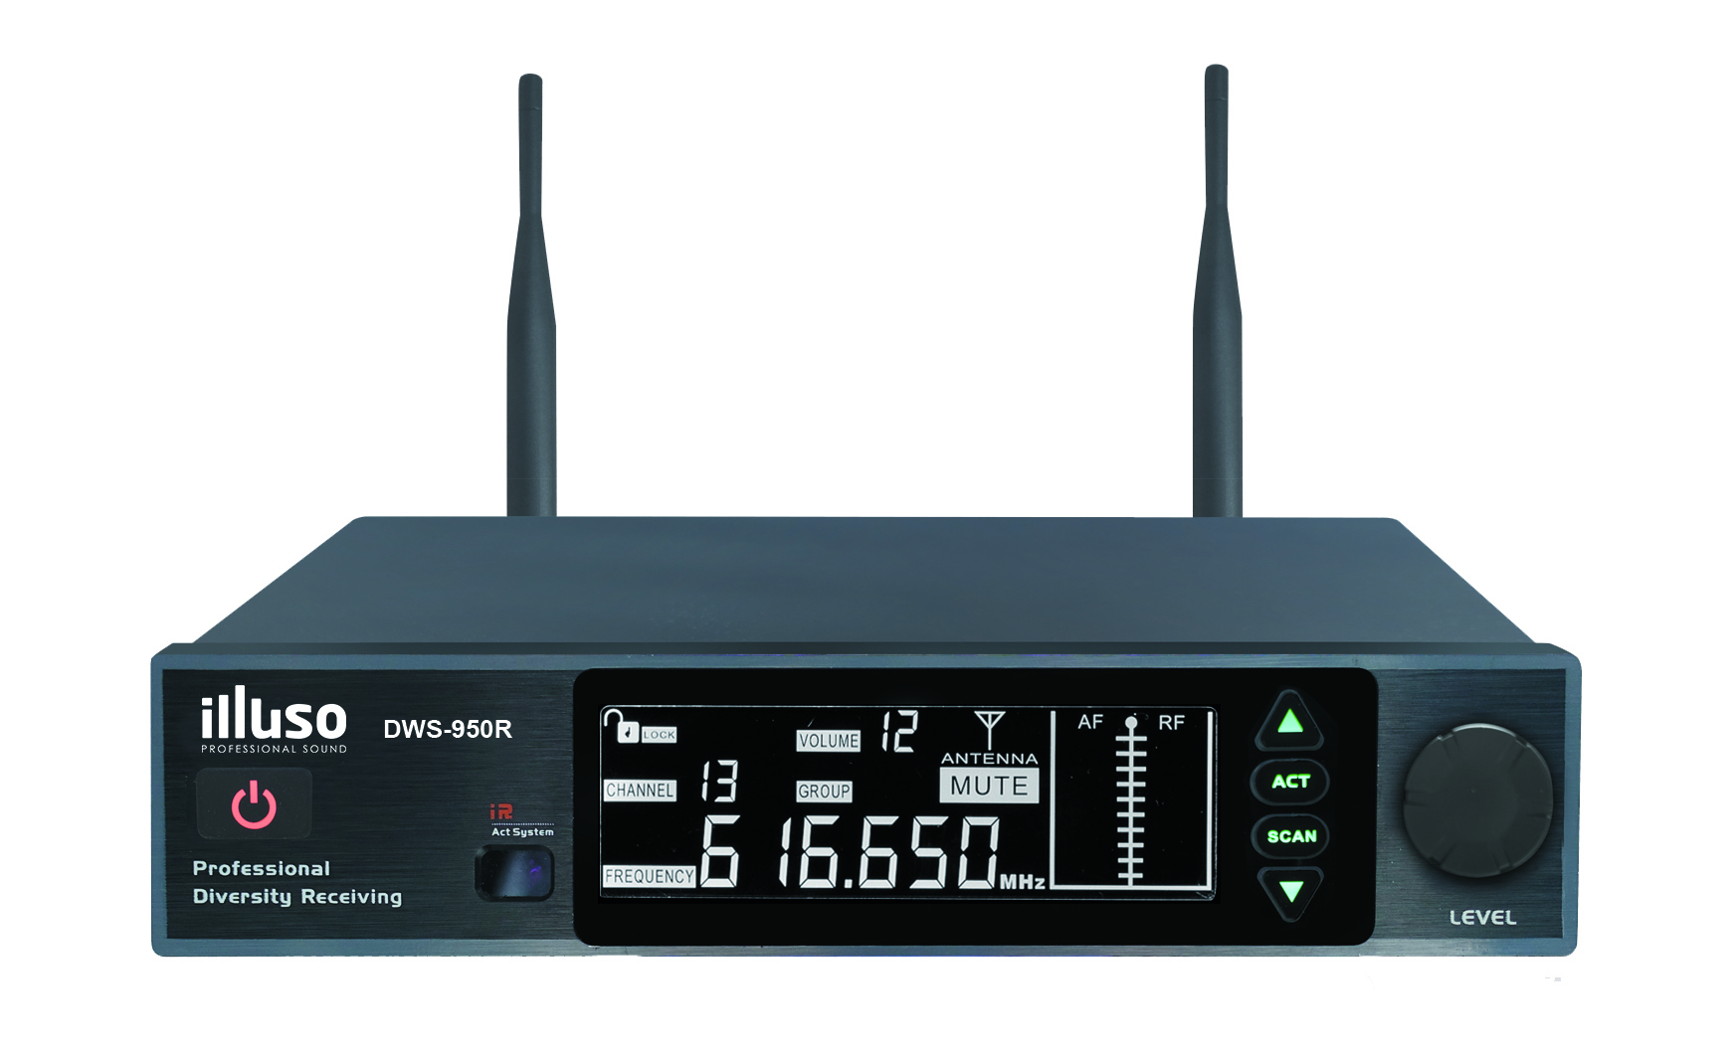
1CH Receiver
DWS-950R
Professional Wireless MIC System
FEATURE
끊김 없는 다이버시티 수신 시스템이 적용된 1채널 리시버
작업 상태를 손쉽게 체크 가능토록 한 대형 광시야 디스플레이
방해 전파 방지 및 편리한 송수신 세팅이 가능한 SYNC 기능 적용
SPECIFICATION
항목 | 세부내용
구동방식 | PLL Synthesized Control
주파수 대역 | UHF 925∼937.5㎒
디스플레이 | LCD
수신감도 | -95㏈m
신호대잡음비(S/N) | >110㏈
전고조파의율(THD) | <0.5%
안테나소켓 | TNC Type
오디오출력 | Unbalanced -> +4㏈m(1.25V) / 5kΩ Balanced -> -18㏈m(50㎷) / 600Ω
Squelch | RF/Noise/Pilotone Squelch
사용전압 | DC 12V / 2A
사이즈(w*h*d) | 200 x 44 x 123㎜ (±5%)
무게 | 630g (±5%)
서울시 동작구 상도로 17 동화빌딩
TEL : 02-825-0300 FAX: 02-825-1141
www.dhe-av.co.kr

